Slide 1
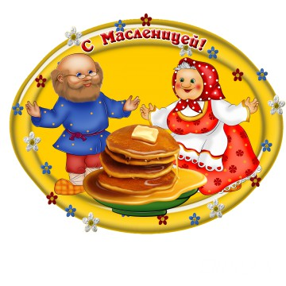
Праздник Масленицы
Масленицей ласковой поздравляем вас,
Пирогам повластвовать наступает час. Без блинов не сладятся проводы зимы, К песне, к шутке, к радости приглашаем мы!
Подготовила мастер п\о – И.А.Шабалина

Slide 2
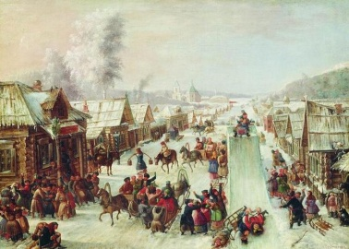
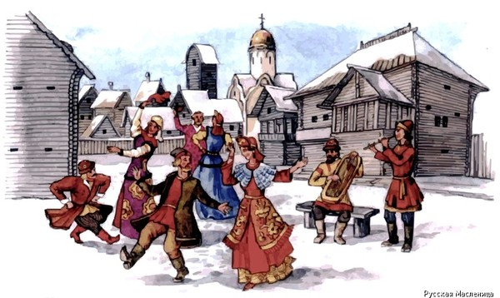
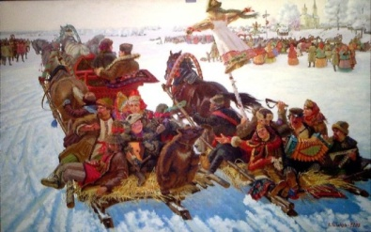
Масленица - это озорное и весёлое прощание с зимой и встреча весны, несущей оживление в природе и солнечное тепло.

Slide 3
Народные приметы:
На Масленицу дрова горят с треском – к морозу, плохо разгораются - жди оттепели.
Коли ночью на деревьях был иней, то днём снега не жди.
Какой день Масленицы красный, в такой и сей пашеничку.

Slide 4
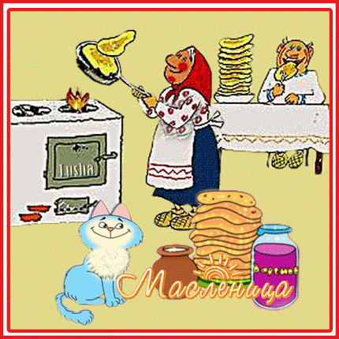
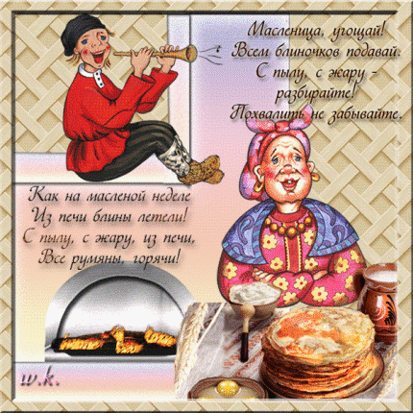
Блины, непременный атрибут Масленицы, имели ритуальное значение: круглые, румяные, горячие, они являли собой символ солнца, которое все ярче разгоралось, удлиняя дни.

Slide 5
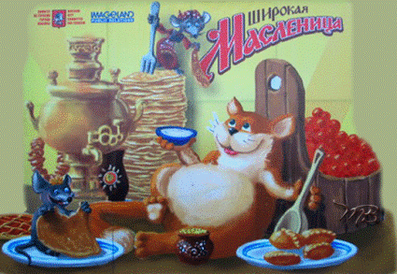
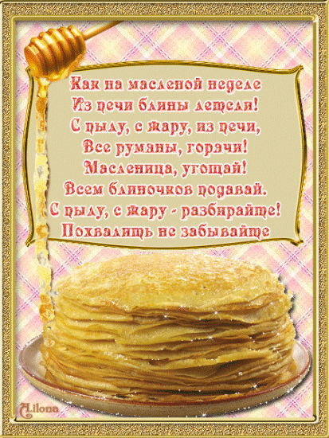
Блины – одно из самых древних изделий русской кухни. Они известны ещё с языческих времён, с IX. Наши предки считали, что гладкий, румяный, круглый блин олицетворяет солнце.

Slide 6
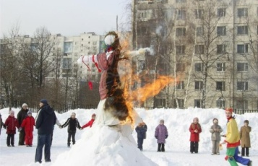
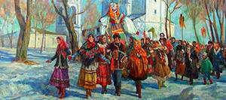
Устраивали на Масленицу и игрища, или кулачные бои — это было одним из излюбленных масленичных развлечений. Чучела Масленицы с песнями и музыкой возили по улицам.

Slide 7
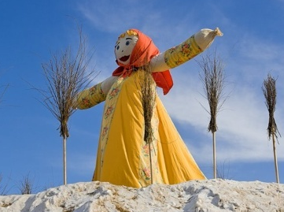
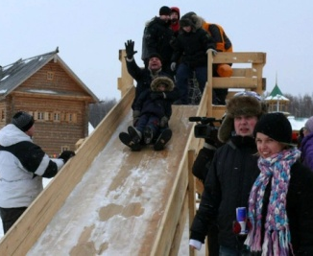
К этому дню достраивались горы, качели, балаганы. Начинали печь блины.

Slide 8
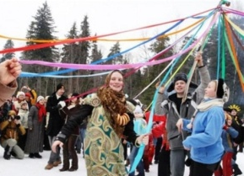
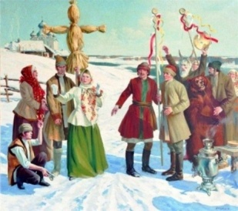
Вторник - заигрыши. С этого дня начинались разного рода развлечения: катания на санях, народные гулянья, представления.

Slide 9
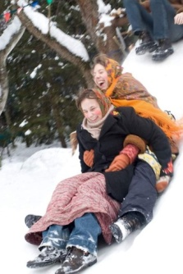
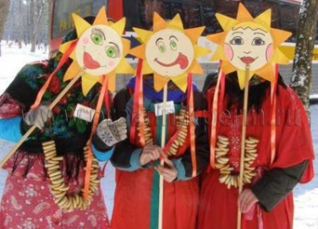
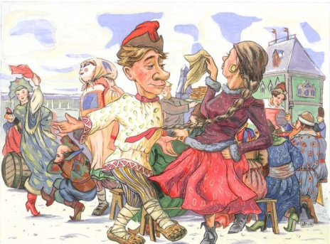
На улицах попадались большие группы ряженых, в масках, разъезжавших по знакомым домам, где экспромтом устраивались веселые домашние концерты.

Slide 10
Среда - лакомка

Slide 11
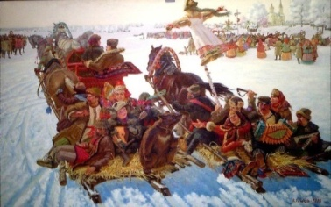
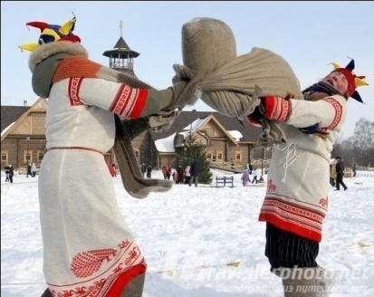
Четверг - широкий разгул. В этот день чтобы помочь солнцу прогнать зиму, люди устраивают по традиции катание на лошадях «по солнышку» - т. е. по часовой стрелке вокруг деревни Главное мужское действие в четверг - оборона или взятие снежного городка.

Slide 12
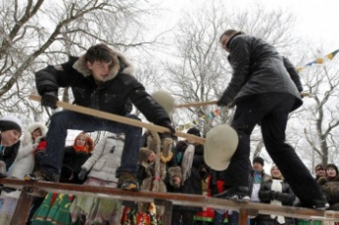
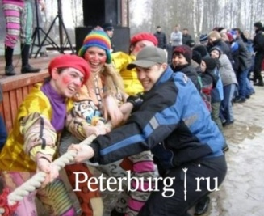
Возможно, именно в этот день проходили масленичные кулачные бои

Slide 13
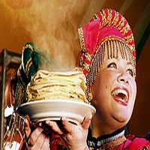
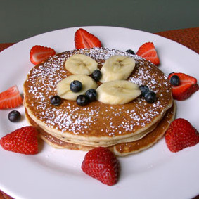
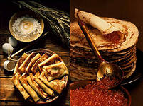
Пятница - тёщины вечерки. Зятья приглашали в гости своих тёщ, угощали их блинами. Зять обязан был с вечера лично пригласить тещу.

Slide 14
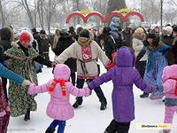
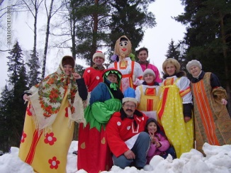
Близится СУББОТА – "ЗОЛОВКИ УГОЩЕНИЕ". Вся родня встречается, водит хоровод.

Slide 15
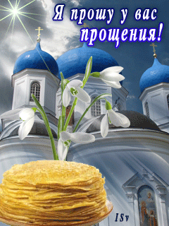
Последний день Масленицы - прощёное воскресенье. Называли его также и целовальником, и проводами. В этот день завершались веселья и объедания.

